Slide 1


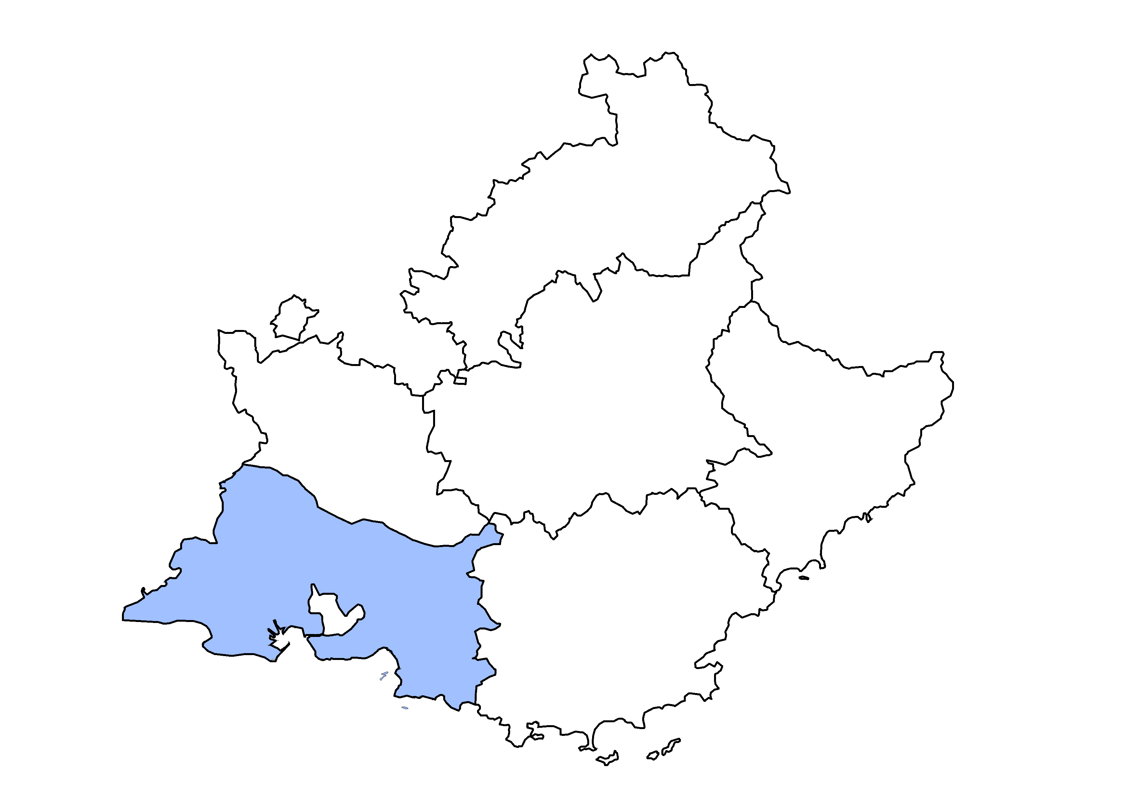

Les éclairages conjoncturels départementaux
La situation conjoncturelle
au 4e trimestre 2020
dans les Bouches-du-Rhône
Crédit photo : ©Shutterstock
Services études, statistiques, évaluation

Slide 2
Fort ralentissement de l’emploi salarié, en lien avec les nouvelles restrictions sanitaires
Au T4 2020 :
+0,3 %
+0,3 %
-0,1 %

Slide 3
Un ralentissement qui concerne surtout l’emploi hors intérim
Au T4 2020 :
+1 530
intérimaires
+960
emplois hors intérim

Slide 4
Un ralentissement visible dans tous les secteurs d’activité, sauf dans le tertiaire marchand où les effectifs se replient

Slide 5
Sur un an, l’emploi résiste dans la construction et le tertiaire non marchand

Slide 6
Au total en 2020, 1 840 emplois salariés sont détruits,
6 350 dans le seul tertiaire marchand

Slide 7
Après quatre ans de baisse, le nombre de bénéficiaires de contrat aidé augmente pour le 2e trimestre consécutif
4 400
* Marchands et non marchands . Depuis juillet 2014, les Ateliers et chantiers d’insertion (ACI) doivent recruter leurs salariés en CDDI.
Note : données arrondies en fin de trimestre, provisoires
Source : ASP - Traitements : Dares

Slide 8
Le taux de chômage baisse deux fois plus vite qu’en Paca sur un an…
9,1 % (-0,4 pt)
8,9 % (-0,2 pt)
7,7 % (-0,1 pt)

Slide 9
… mais il reste supérieur à la plupart des départements comparables

Slide 10
La baisse de la demande d’emploi se prolonge fin 2020, mais celle-ci repartirait légèrement à la hausse début 2021

Slide 11
Augmentation sur un an, après une forte baisse fin 2019

Slide 12
La demande d’emploi se replie un peu plus chez les femmes sur un trimestre

Slide 13
Sur un an, la hausse est beaucoup plus prononcée chez les hommes que chez les femmes

Slide 14
La demande d’emploi baisse surtout chez les jeunes sur un trimestre…

Slide 15
… alors que la hausse annuelle touche surtout les jeunes

Slide 16
Accélération de la baisse chez les inscrits depuis moins d’un an, ralentissement de la hausse chez les un an ou plus

Slide 17
Vive augmentation annuelle des demandeurs d’emploi de longue durée

Slide 18
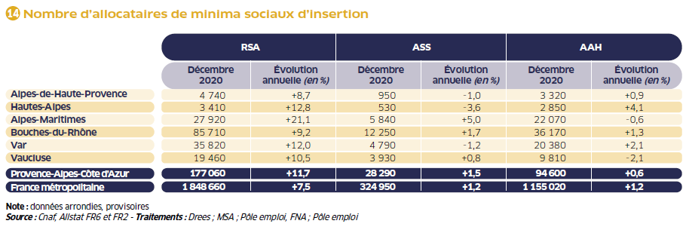
Forte hausse du nombre de bénéficiaires du RSA en 2020

Slide 19
Pour en savoir plus
La Note de conjoncture de la Dreets Provence-Alpes-Côte d’Azur:
https://paca.dreets.gouv.fr/Les-publications-periodiques-9124
Retrouvez tous nos indicateurs dans le Tableau de bord des indicateurs clés
en téléchargement sur le site de la Dreets Provence-Alpes-Côte d’Azur :
  https://paca.dreets.gouv.fr/Les-indicateurs-cles-de-la-Direccte-Paca

